Slide 1

Regionaal Raamwerk kwaliteitsinstrumenten
Simone Gorter
Heidi Ammerlaan
Trang Dinh
Antoinette Lokerse
Sandra Reijntjens

Slide 2
Inhoudsopgave
Overzicht kwaliteitscycli met instrumenten OORZON ziekenhuizen in alfabetische volgorde
  Catharina Ziekenhuis
  Elkerliek Ziekenhuis
  Maastricht UMC+
  Maxima Medisch Centrum
  VieCuri Medisch Centrum
  Zuyderland Medisch Centrum
Spreadsheet – Kwaliteitsinstrumenten per instelling geïnventariseerd
Advies inzake uniformering inzet kwaliteitsinstrumenten

Slide 3

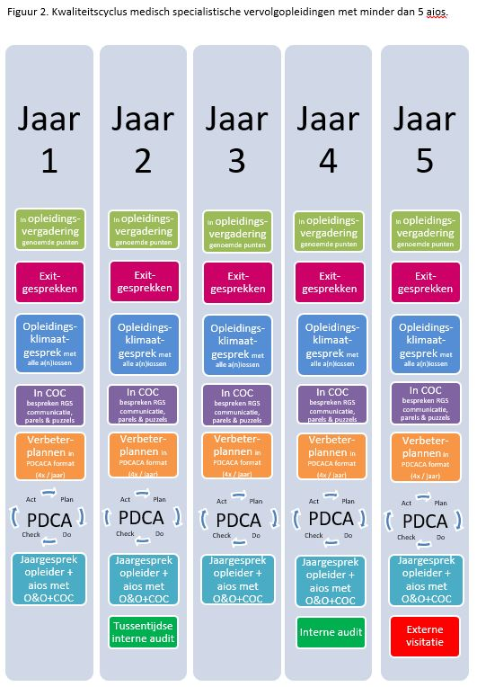
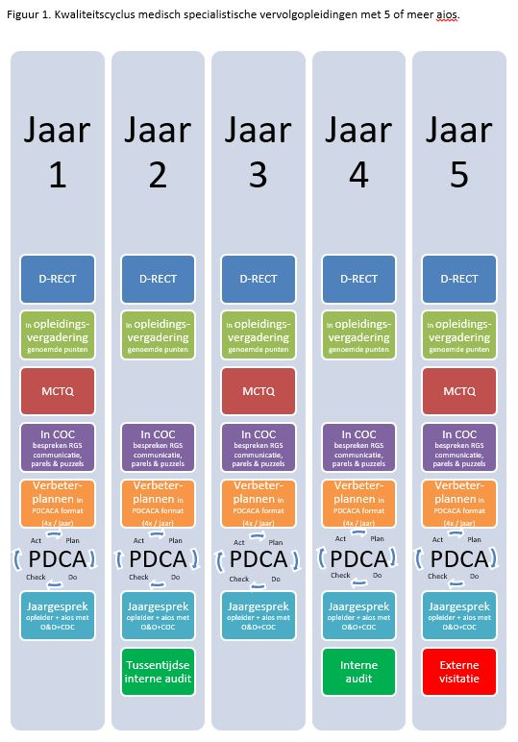
cyclus kleine opleidingsgroepen
Kwaliteitsbeleid / PDCA cyclus medische (vervolg)opleidingen Catharina Ziekenhuis
cyclus grote opleidingsgroepen

Slide 4

Kwaliteitsbeleid / PDCA cyclus medische (vervolg)opleidingen Elkerliek ziekenhuis
Jaar 1
check PDCA van de opleiding / opleidings-vergaderingen
Jaar 2
check PDCA van de opleiding / opleidings-vergaderingen
Jaar 5
check PDCA van de opleiding / opleidings-vergaderingen
Jaar 4
Jaar 3
check PDCA van de opleiding / opleidings-vergaderingen
check PDCA van de opleiding / opleidings-vergaderingen
speerpunten COC
Exit-enquête
D-rect / klimaatgesprek middels rondetafel-gesprek 2x p/j
speerpunten COC
speerpunten COC – Visie & Missie
speerpunten COC
speerpunten COC
D-rect / klimaatgesprek middels rondetafel-gesprek 2x p/
Exit-enquête
Effectgesprekken obv MCTQ
Jaargesprek met opleiders en aios
Exit-enquête
Externe opleidings-visitatie RGS
Interne opleidings-visitatie / interne evaluatie
Exit-enquête
D-rect / klimaatgesprek middels rondetafel-gesprek 2x p/j
Jaargesprek met opleiders
D-rect / klimaatgesprek middels rondetafel-gesprek 2x p/j
Jaargesprek met opleiders
Jaargesprek met opleiders
Exit-enquête
D-rect / klimaatgesprek middels rondetafel-gesprek 2x p/j
Effectgesprekken obv MCTQ

Slide 5

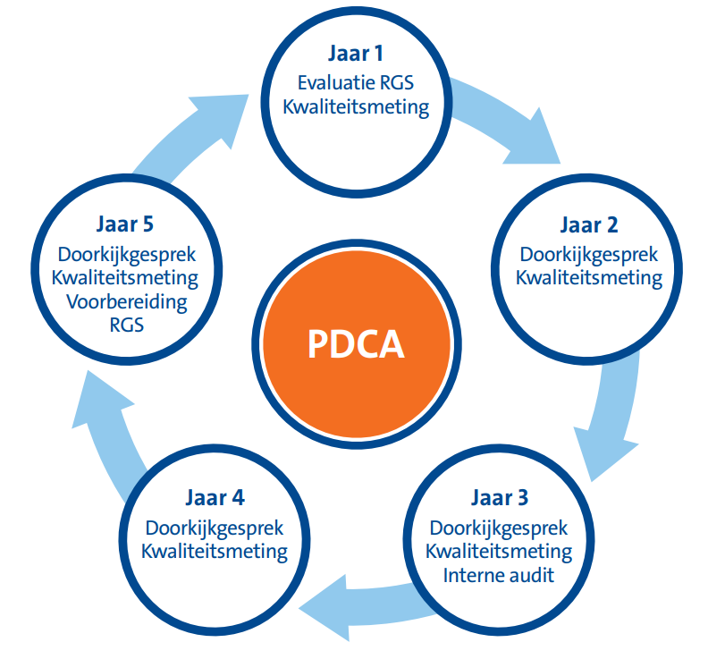
Kwaliteitsbeleid / PDCA cyclus medische (vervolg)opleidingen Maastricht UMC+
Bestaande instrumenten
D RECT
MCTQ
ORG
Klimaatgesprek
Pilot nieuwe instrumenten
TEAMQ
Wellnextscan
Extra mogelijkheden
Extra Interne Opleidingsaudit (IOA) indien nodig
Jaarlijks doorkijkgesprek

Slide 6

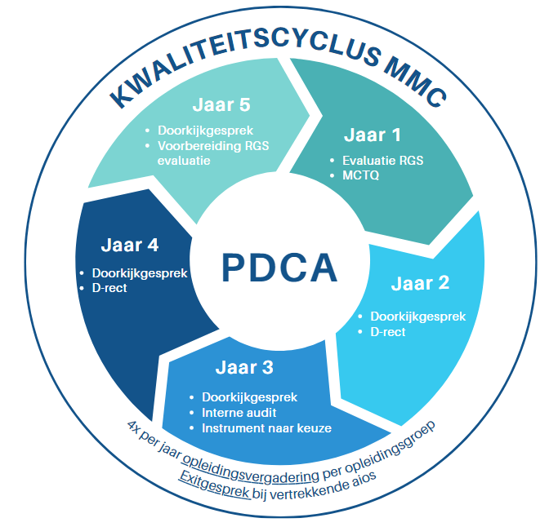
Kwaliteitsbeleid / PDCA cyclus medische (vervolg)opleidingen Maxima MC

Slide 7

Kwaliteitsbeleid / PDCA cyclus medische (vervolg)opleidingen Zuyderland MC
 | JAAR 1 | JAAR 2 | JAAR 3 | JAAR 4 | JAAR 5 | Terugkoppeling verbeterpunten in COC
Evaluatie door | D-rect of MCTQ of OKG | D-rect of MCTQ of OKG | D-rect of MCTQ of OKG | D-rect of MCTQ of OKG | D-rect of MCTQ of OKG
 | Exitgesprekken | Exitgesprekken | Exitgesprekken | Exitgesprekken | Exitgesprekken
 | JOG | JOG | JOG | JOG | JOG
 |  |  |  | Interne audit |  | Na 3 maanden
 |  |  |  |  | Externe visitatie/evaluatie | Na 6 maanden
Samenvattend in | Opleidings- jaarverslag | Opleidings- jaarverslag | Opleidings-jaarverslag | Opleidings-jaarverslag | Opleidings-jaarverslag
Bijwerken van | Lokaal opleidingsplan | Lokaal opleidingsplan | Lokaal opleidingsplan | Lokaal opleidingsplan | Lokaal opleidingsplan

Slide 8

Kwaliteitsbeleid / PDCA cyclus medische (vervolg)opleidingen Zuyderland MC
Jaar 1
check PDCA van de opleiding
Jaar 2
check PDCA van de opleiding
Jaar 5
check PDCA van de opleiding
Jaar 4
Jaar 3
check PDCA van de opleiding
check PDCA van de opleiding
Speer-punten COC
D-rect / klimaat-gesprek
Speer-punten COC
Speer-punten COC
Speer-punten COC
Speer-punten COC
D-rect / klimaat-gesprek
D-rect / klimaat-gesprek
D-rect / klimaat-gesprek
D-rect / klimaat-gesprek
Externe opleidings-visitatie / evaluatie-bezoek RGS
Jaargesprek met opleiders en aios
Exit-enquête
Exit-enquête
MCTQ
Rapportage aan RGS/ registratie-commissie
Micropoll psycho-logische veiligheid
Exit-enquête
Jaargesprek met opleiders en aios
Micropoll psycho-logische veiligheid
Micropoll psycho-logische veiligheid
Jaargesprek met opleiders en aios
Micropoll psycho-logische veiligheid
Interne opleidings-visitatie / interne evaluatie
Exit-enquête
MCTQ
Micropoll psycho-logische veiligheid
Jaargesprek met opleiders en aios
Exit-enquête

Slide 9
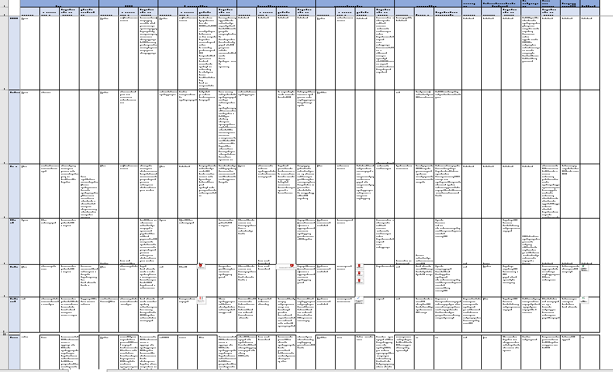
Kwaliteitsinstrumenten per instelling geïnventariseerd
Er is een groot Excel overzicht gemaakt waarin alle instrumenten uit de regio worden weergegeven met als doel elkaar te informeren en inspireren → Excel op te vragen
Notes:
Gedeeld: was klaar. Was het resultaat.

Slide 10
Advies inzake uniformering inzet kwaliteitsinstrumenten
Aanleiding: vanuit R-COC de vraag aan taakgroep in hoeverre de inzet van kwaliteitsinstrumenten geüniformeerd zou moeten worden.
2022/2023
Werkwijze:
Inventarisatie huidig gebruik kwaliteitsinstrument per instelling door onderwijskundigen network in Excelsheet
Advies vanuit onderwijskundig netwerk en taakgroep om niet regionaal te harmoniseren. Focus moet liggen op delen van best practices, leren en in inspireren van elkaar. De uitvoering kan per instelling, cluster of per specialisme verschillen vanwege het verschil in context.
Resultaat:
overzicht van alle gebruikte kwaliteitsinstrumenten per instelling
Besluit R-COC om niet verder te harmoniseren

